Slide 1
Analyse vérifiée par les données
Rapport exécutif business
Santé business
73/100
Présentation business prête pour comité de direction
Généré le: 2026-05-21 13:31 UTC Fichier source: runexa_business_test_ecommerce_saas.csv Modèle business: SaaS / abonnement Devise: USD $
Modèle business
SaaS / abonnement
Runexa Systems

Slide 2
Résumé exécutif
Cette analyse SaaS / abonnement montre des revenus de 137300.0, un profit de 38650.0 et une marge bénéficiaire de 28.15%. La croissance des revenus est de 10.32% et le cashflow est Positif. Le score de santé backend est de 73/100 (Sain). Le moteur d’anomalies classe la situation actuelle comme Critique. Le churn client est élevé à 28.65%, ce qui doit être traité en priorité.
Décision prioritaire
Prioriser la rétention avant d’augmenter l’acquisition
Un churn élevé réduit la qualité de la croissance et peut rendre les dépenses d’acquisition moins efficaces. Le backend a détecté Churn client = 28.65.
Runexa Systems

Slide 3
KPIs principaux
Revenus
Dépenses
Profit
$137,300
$98,650
$38,650
Marge
Croissance
Cashflow
28.15%
10.32%
Positif
Runexa Systems

Slide 4
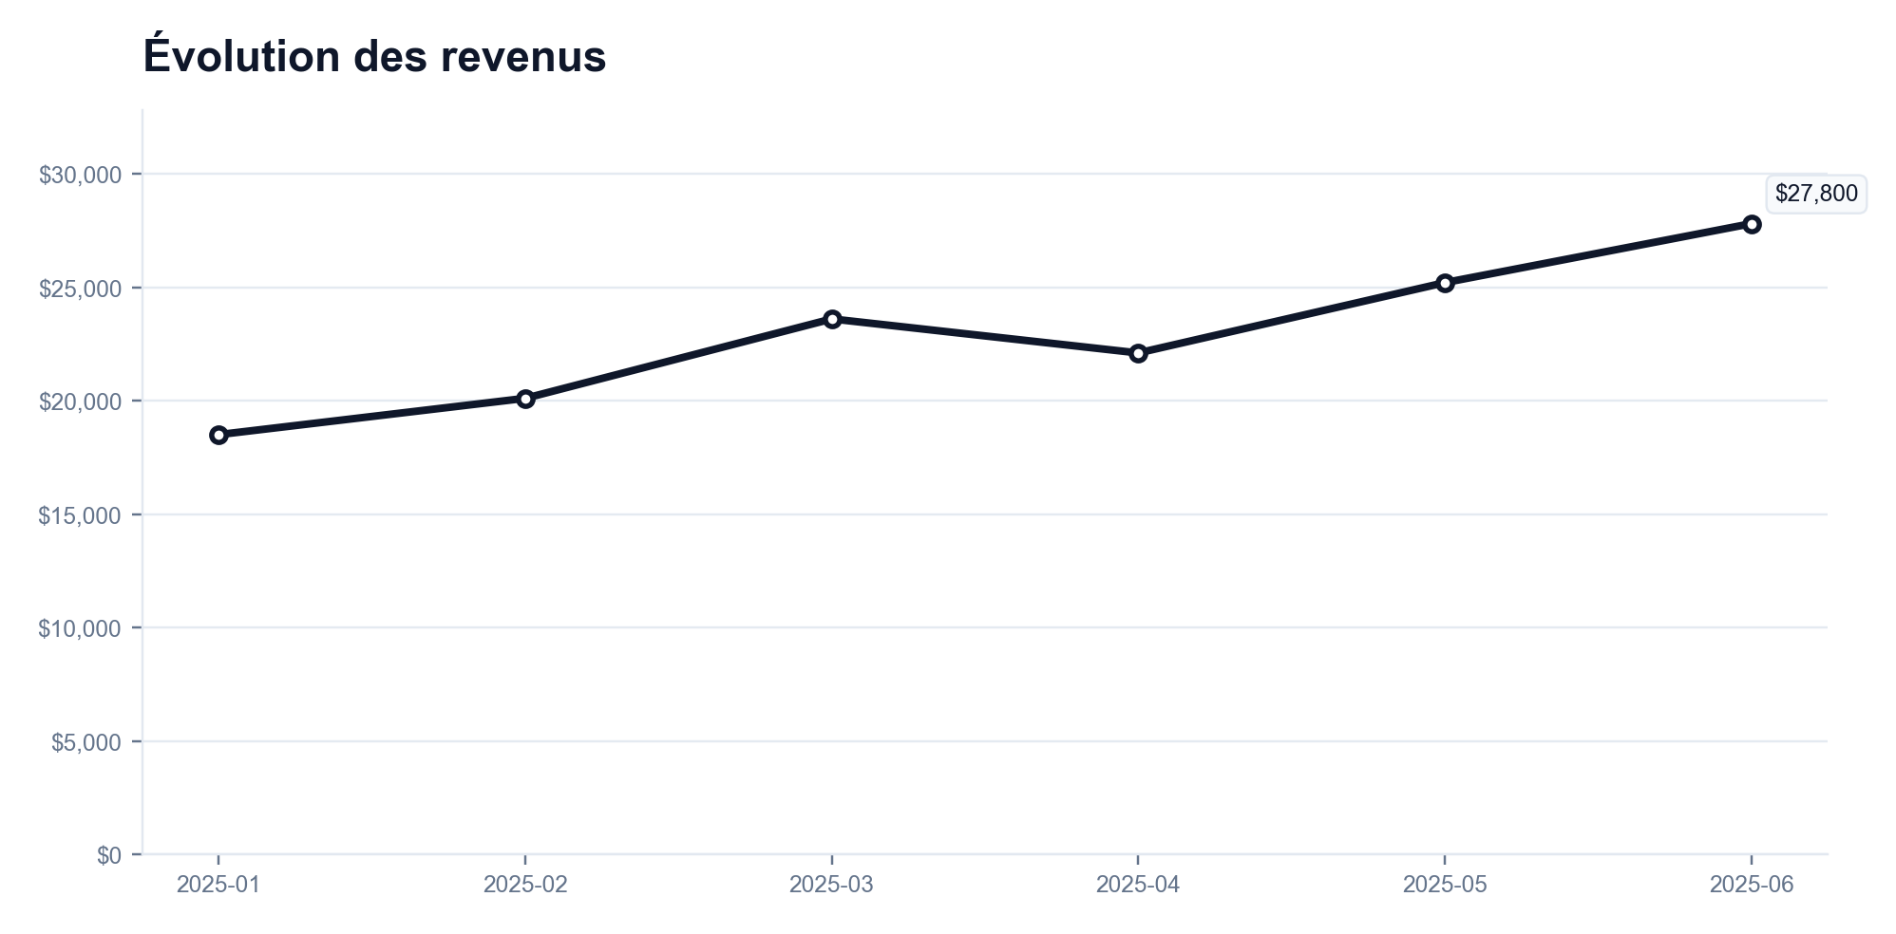
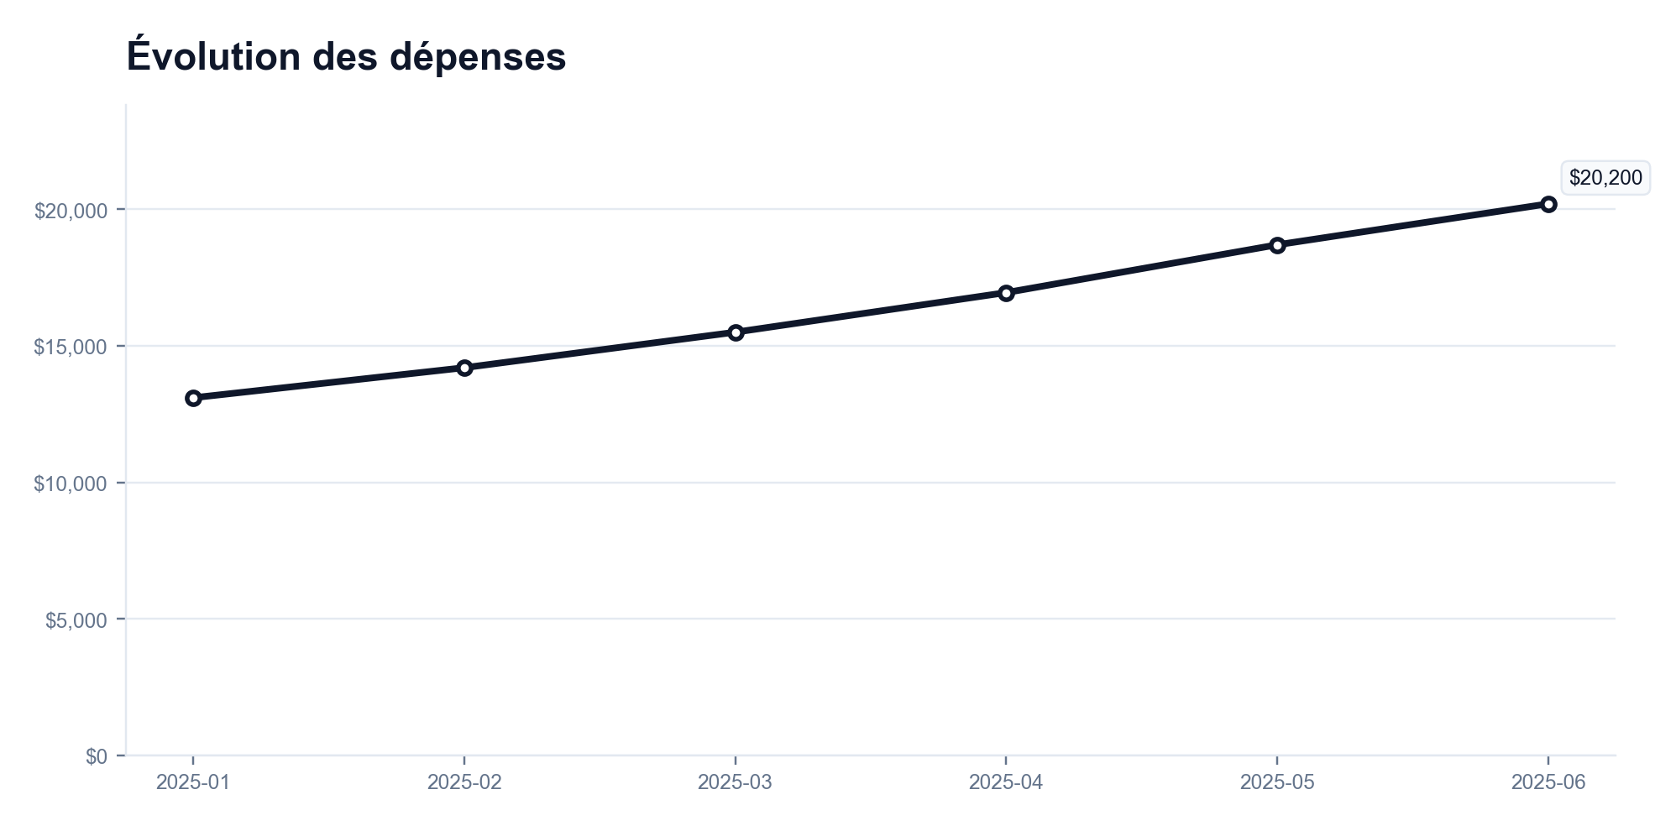
Tendances financières
Runexa Systems

Slide 5
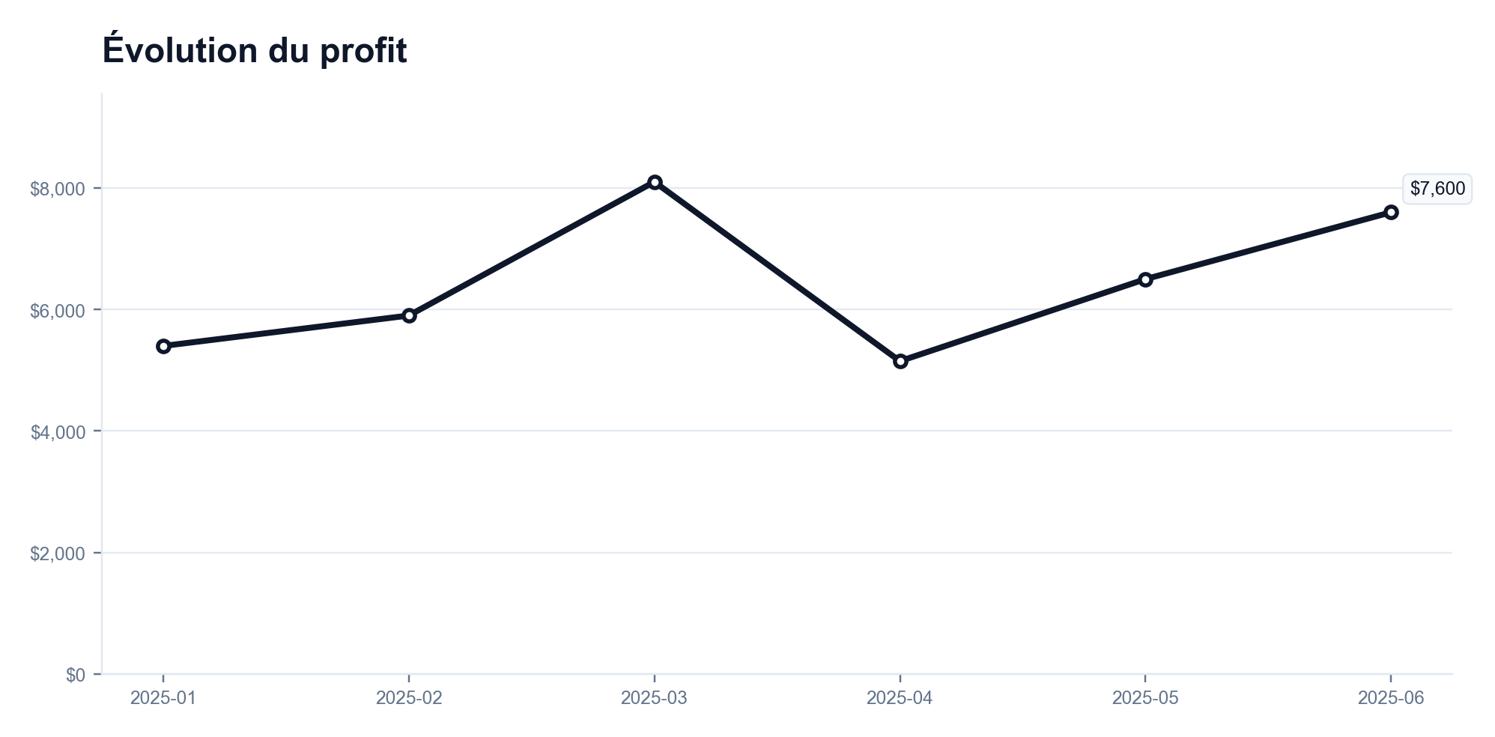
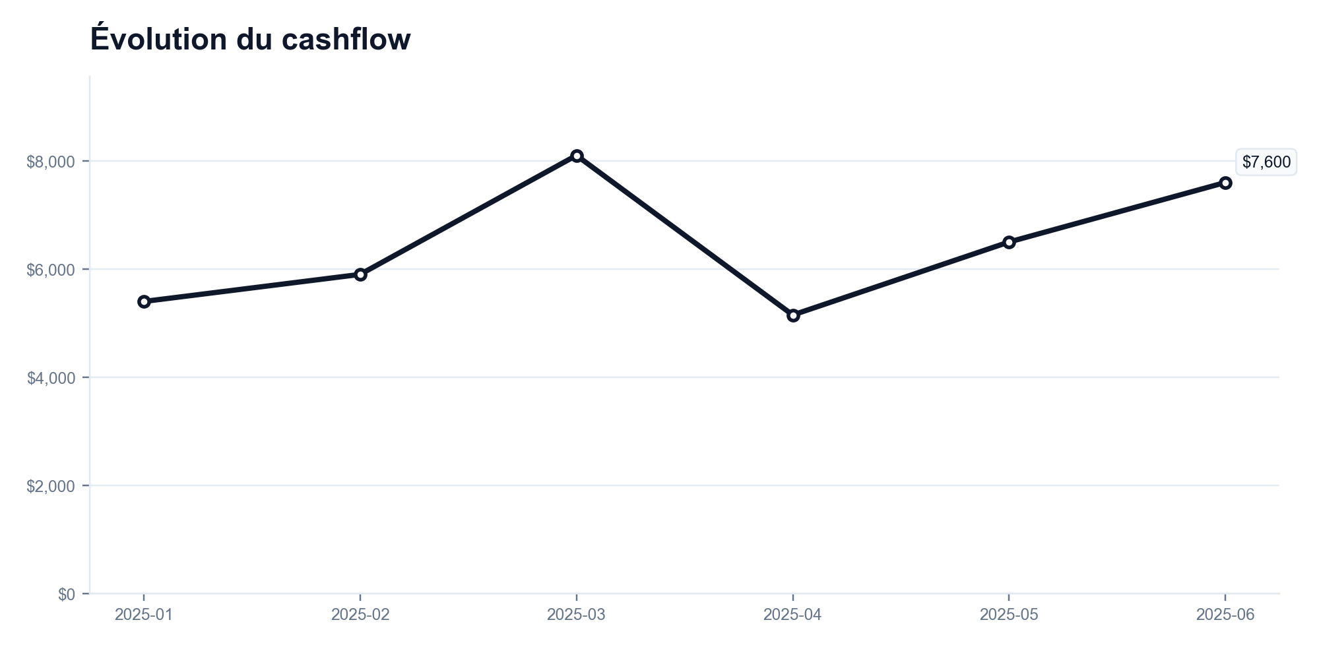
Tendances financières
Runexa Systems

Slide 6
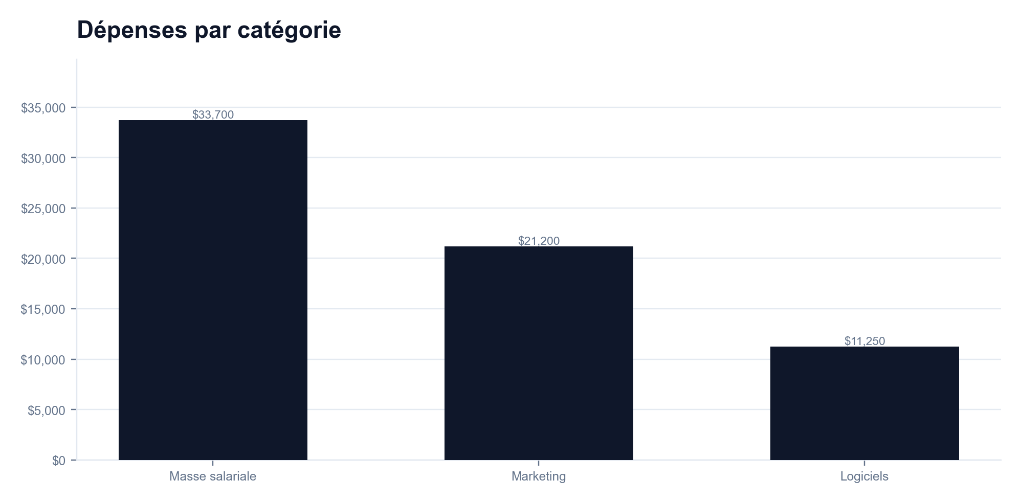
Tendances financières
Runexa Systems

Slide 7
Prévisions
Revenus mois prochain
Revenus prochain trimestre
Tendance
$29,752.62
$89,257.86
hausse
Risque cashflow
Volatilité
faible
Moyen
La prévision est basée sur les revenus mensuels récents, une croissance plafonnée et une moyenne pondérée prudente. Elle doit être considérée comme indicative, non garantie.
Runexa Systems

Slide 8
Risques principaux
• Le churn client est élevé.
Un churn élevé réduit la qualité de la croissance et peut rendre les dépenses d’acquisition moins efficaces.
Runexa Systems

Slide 9
Opportunités principales
• Améliorer la rétention client
Réduire le churn peut améliorer la qualité des revenus récurrents, la LTV et l’efficacité de croissance.
• Développer l’acquisition efficace avec prudence
Le ROAS et l’efficacité CAC sont sains, ce qui suggère que l’acquisition peut être augmentée avec suivi.
• Utiliser la rentabilité saine pour financer une croissance ciblée
L’entreprise combine croissance et solidité de marge.
• La croissance et la rentabilité sont toutes deux positives.
L’entreprise progresse tout en conservant une marge bénéficiaire saine.
• L’efficacité marketing semble saine.
Le ROAS est dans une zone saine, ce qui suggère que les dépenses d’acquisition génèrent un retour.
Runexa Systems

Slide 10
Recommandations
• Analyser les raisons du churn et le moment des annulations.
Un churn élevé réduit la qualité de la croissance et peut rendre les dépenses d’acquisition moins efficaces.
• Améliorer l’onboarding et le suivi customer success.
Un churn élevé réduit la qualité de la croissance et peut rendre les dépenses d’acquisition moins efficaces.
• Prioriser la réduction du churn avant d’augmenter les dépenses d’acquisition.
Améliore la rétention, la LTV et la stabilité des revenus récurrents.
Runexa Systems

Slide 11
Qualité des données
Score qualité
ROAS
CAC
100/100
3.56
$125.73
• Aucune limitation majeure détectée.
Runexa Systems

